Slide 1
매주 1 과제 LV2
1주차 : 카펫

Slide 2
목차
완전탐색(Brute Force) 설명
시간/공간 복잡도 설명
문제 해석
문제 풀이

Slide 3
매주 1 과제 LV2
1. 완전탐색(Brute Force) 설명
1) 완전탐색 (Brute Force)
컴퓨터의 빠른 연산 속도로 가능한 모든 경우의 수를 하나하나 탐색하면서 정답을 찾는 방법을 완전탐색이라고 한다.
사실 완전탐색은 알고리즘이라기 보다는 문제를 푸는 방법에 가깝다.
완전탐색은 100%확률로 정답을 찾아낼 수 있다.
완전탐색은 시간면에서 매우 비효율적인 탐색방법이다.
완전탐색은 다른 문제풀이 방법과 비교하면 쉽게 구현이 가능하다.

Slide 4

매주 1 과제 LV2
1. 완전탐색(Brute Force) 설명
완전탐색을 사용하는 간단한 예시로는 4자리 자물쇠를 하나하나 돌려가며 암호를 찾는 방법이 있다.
가능한 경우의 수는 0000~9999이므로 총 1만 번 시도해보면 자물쇠는 무조건 열리게 되어있다.
완전탐색의 가장 큰 문제점은 시간이 비효율적이다는 것이다.
-> 위 자물쇠 예시의 겨우 0000부터 1씩 증가해가며 자물쇠를 열어본다고 했을 때, 정답이 9999번이면 1만번을 자물쇠를 돌리게 된다……
따라서, 완전탐색을 사용할 때에는 시간내로 문제를 풀 수 있는가 파악이 중요하다.

Slide 5
매주 1 과제 LV2
2. 시간,공간 복잡도 설명
2) 시간,공간 복잡도 설명
- 컴퓨터는 한정된 자원을 가지고 있고 우리는 문제를 해결할 때 이러한 자원을 효율적으로 사용을 해야합니다.
- 시간 복잡도 : 알고리즘의 연산 수행횟수의 총량
연산 수행횟수는 덧셈,뺄셈,곱하기 등의 기본 연산이 1회라고 생각하면 된다.
= 시간을 얼마나 효율적으로 사용했는가
- 공간 복잡도 : 알고리즘에 사용되는 메모리공간의 총량
= 메모리를 얼마나 효율적으로 사용했는가

Slide 6
매주 1 과제 LV2
2. 시간,공간 복잡도 설명
2) 시간,공간 복잡도 설명
- 시간, 공간 복잡도 모두 표기할 때 점근 표기법을 사용한다.
(점근 표기법: 상수 계수 같이 중요하지 않는 부분을 제거하는 표기법)
ex) n에 대한 방정식 2*n + 7이라 하면,
n이 1이면 연산 값이 9, 2이면 11이 나오는 등, n이 작을 때는 의미가 있지만
n이 10,000이면 연산 결과는 20,007 이고 n이 1,000,000,000이면 연산 결과는 2,000,000,007이다.
즉, n이 크면 클수록 상수항 같은 부분은 연산 결과는 큰 영향을 미치지 않게 된다.

Slide 7
매주 1 과제 LV2
2. 시간,공간 복잡도 설명
2) 시간,공간 복잡도 설명
- 점근표기법으로 보통 big-O표기법이라 불리는 표기법을 사용한다.
표기법 : O()
- 수학적 정의:
- 왜 big-O를 쓰는가?
big-O는 알고리즘 수행 시간의 상한을 표기하기 때문에 ‘최악의 경우’를 파악하는데 사용할 수 있다
- 입력데이터 개수 n이라 하고 연산횟수는 n에 대한 방정식으로 표현이 가능할 때
n이 충분히 크다면 n의 가장 큰 차수로 단순화시켜도 효율을 판단하는데 충분하다.
ex) O(5n+7)=O(5n)=O(n)이 되고, O(n^2+25)=O(n^2)O(n2+25)=O(n2)

Slide 8
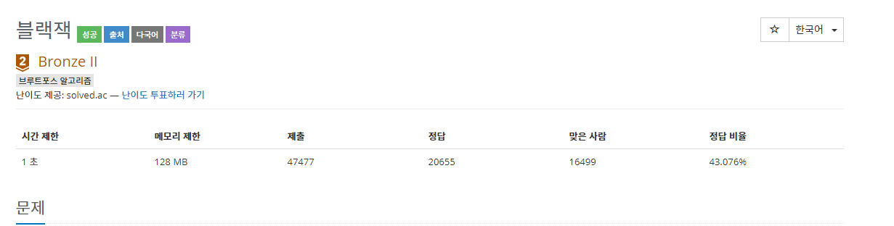

매주 1 과제 LV2
2. 시간,공간 복잡도 설명
- 시간
알고리즘에서 1초는 1억번의 연산을 할 수 있다는 의미로 생각하면 된다.
ex) 입력 데이터 개수가 n이라 할 때,
O(n)인 알고리즘은 n이 100,000이어도 1초내에 해결이 되지만,
O(n^2)인 알고리즘은 n이 100,000이면 100억번의 연산을 하게 되어 1초내에 해결이 불가능하게 된다.

Slide 9
매주 1 과제 LV2
2. 시간,공간 복잡도 설명
- 공간
int형을 예시로 들면 int형은 4byte의 크기를 가진다.
1KB는 1,024byte ≒ 1,000byte 이다.
1MB는 1,024KB ≒ 1,000KB이다.
128MB는 약 128,000,000byte 이므로 32,000,000개의 int형 변수를 선언할 수 있다.

Slide 10
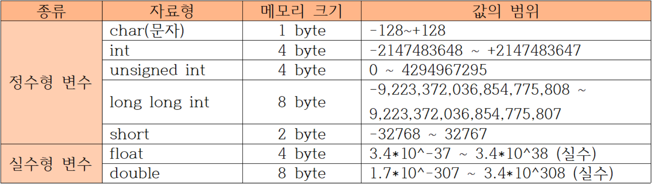
매주 1 과제 LV2
2. 시간,공간 복잡도 설명

Slide 11
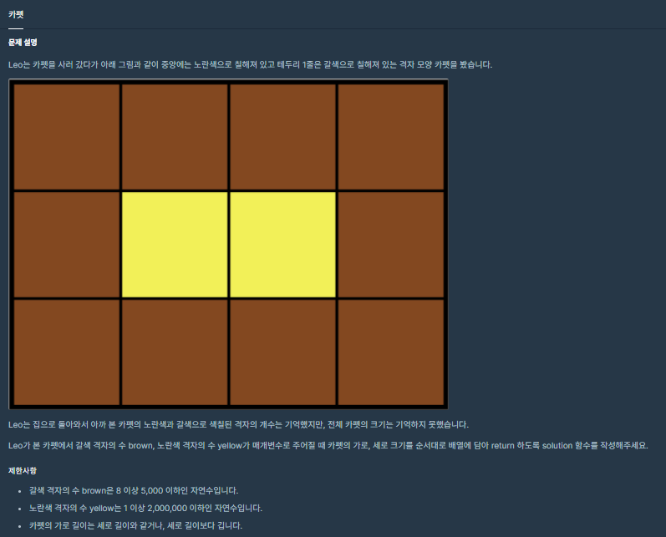
매주 1 과제 LV2
3. 문제 해석

Slide 12
매주 1 과제 LV2
3. 문제 해석
주어진 조건 : brown = 카펫의 외각을 이루는 갈색 격자의 수
yellow = 카펫의 안쪽을 이루는 노란색 격자의 수
카펫의 가로 길이는 세로 길이보다 크거나 같다.
구해야 할 것: 카펫의 가로 길이와 세로 길이

Slide 13
매주 1 과제 LV2
3. 문제 해석
side
1. brown = 2 * (height) + 2 * (side – 2)
2. yellow = (side - 2) * (height - 2)
3. brown + yellow = side * height
height

Slide 14
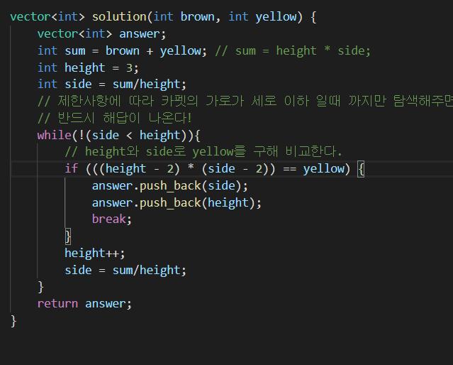
매주 1 과제 LV2
4. 문제 해답
- 많아봐야 몇천번의 연산으로 답을 구할 수 있으므로 완전탐색이면 충분한 문제였다.

